Slide 1

Notes:
Chủ đề: Tên các danh lam thắng cảnh hoặc di tích lịch sử ở Việt Nam
Giáo án của Thảo Nguyên 0979818956

Slide 2



HẠ LONG
Notes:
Giáo án của Thảo Nguyên 0979818956

Slide 3


PHÚ QUỐC
Notes:
Giáo án của Thảo Nguyên 0979818956

Slide 4
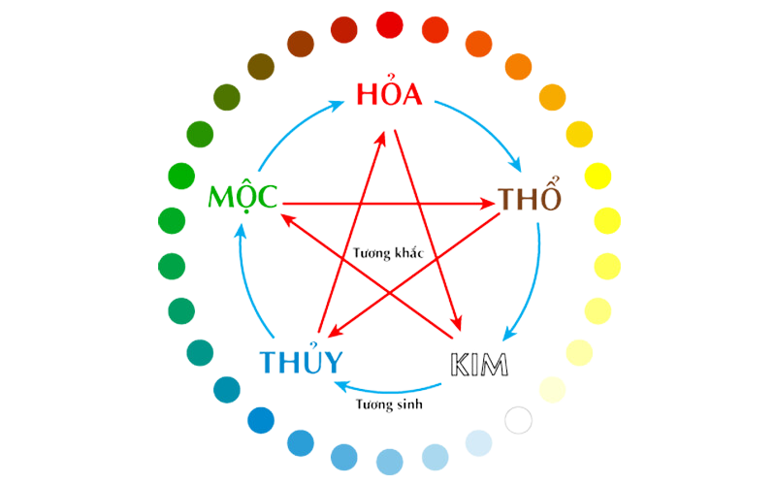

NGŨ HÀNH SƠN
Notes:
Giáo án của Thảo Nguyên 0979818956

Slide 5

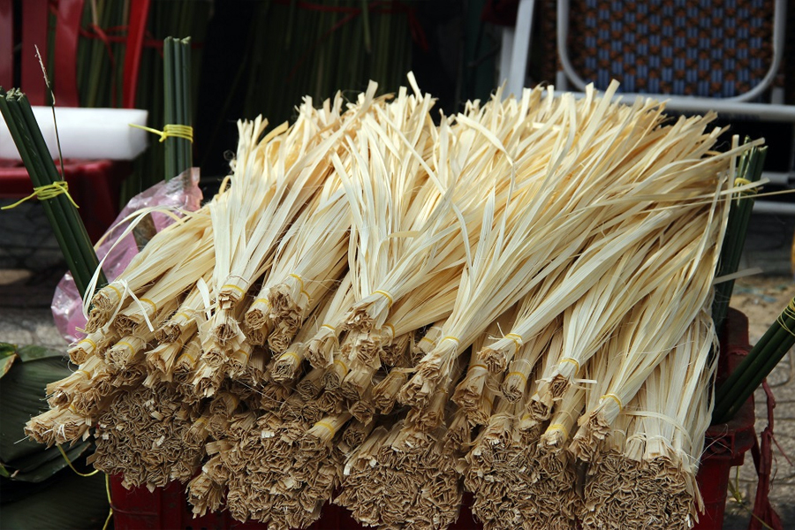
ĐÀ LẠT
Notes:
Giáo án của Thảo Nguyên 0979818956

Slide 6



MŨI NÉ
Notes:
Giáo án của Thảo Nguyên 0979818956

Slide 7

Bài 3: Văn bản thông tin
Viết
Viết bài văn thuyết minh về một danh lam thắng cảnh
Notes:
Giáo án của Thảo Nguyên 0979818956

Slide 8
I.
Định hướng
Notes:
Giáo án của Thảo Nguyên 0979818956

Slide 9


1. KHÁI NIỆM
Thuyết minh về một danh lam thắng cảnh là nêu lên đặc điểm nổi bật của thắng cảnh đó, phân tích, làm sáng tỏ vẻ đẹp và giá trị (vật chất và tinh thần) của di sản được giới thiệu…
Notes:
Giáo án của Thảo Nguyên 0979818956

Slide 10
GHI NHỚ THẦN TỐC
Nêu những yêu cầu cần chú ý đối với kiểu văn bản thuyết minh về một danh lam thắng cảnh
Notes:
Gv cho HS 2 phút đọc lại nội dung phần yêu cầu trong sgk
Gọi ngẫu nhiên từng HS, mỗi HS nêu 1 yêu cầu (không trùng lặp)
Thời gian: 10s/yêu cầu

Slide 11

2. YÊU CẦU ĐỐI VỚI KIỂU VĂN BẢN
- Xác định danh lam thắng cảnh cần giới thiệu.
- Tìm hiểu và ghi chép các thông tin quan trọng cần giới thiệu về danh lam thắng cảnh đó.
- Triển khai bài văn thuyết minh về một danh lam thắng cảnh theo bố cục ba phần, nội dung cụ thể của mỗi phần kết hợp thuyết minh với các phương pháp biểu đạt, phương tiện ngôn ngữ, hình ảnh.
- Liên hệ và kết nối với những hiểu biết, trải nghiệm của cá nhân về danh lam thắng cảnh trong nước và thế giới để viết bài văn sinh động, giàu sức thuyết phục.
Notes:
Giáo án của Thảo Nguyên 0979818956

Slide 12
II.
Thực hành
Notes:
Giáo án của Thảo Nguyên 0979818956

Slide 13

1. Thực hành viết theo các bước
Notes:
Giáo án của Thảo Nguyên 0979818956

Slide 14

Đề bài: Trong bài hát “Việt Nam quê hương tôi” của nhạc sĩ Đỗ Nhuận có đoạn:
“Bạn ơi hãy đến quê hương chúng tôi
Ngắm mặt biển xanh xa tít chân trời
Nghe sóng vỗ dạt dào biển cả
Vút phi lao giõ thổi bên bờ
Buồm vươn cánh vượt sóng ra ngoài khơi
Trong nắng hồng bừng lên sáng ngời”.
Từ cảm hứng tự hào về quê hương nêu trên, em hãy viết một bài văn thuyết minh giới thiệu một danh lam thắng cảnh của Việt Nam mà em yêu thích.
Bước 1: Chuẩn bị trước khi viết
Bước 2: Tìm ý và lập dàn ý
Bước 3: Viết bài
Bước 4: Xem lại và chỉnh sửa, rút kinh nghiệm
Notes:
Giáo án của Thảo Nguyên 0979818956

Slide 15
a. Chuẩn bị
- Đọc kĩ và tìm hiểu yêu cầu của bài tập trước khi viết:
+ Trọng tâm cần làm rõ: Giới thiệu một cảnh đẹp thiên nhiên mà em yêu thích (chú ý phân biệt với di tích lịch sử là những công trình do con người tạo nên).
+ Kiểu văn bản chính: thuyết minh giới thiệu về một danh lam thắng cảnh.
+ Phạm vi kiến thức cần huy động: kiến thức địa lí và lịch sử về vùng đất, địa điểm có cảnh đẹp thiên nhiên.
- Đọc và ghi chép các thông tin đã thu thập được từ sách, báo, Internet,… về danh lam thắng cảnh mà mình yêu thích.
- Xác định cách triển khai, trình bày thông tin cho bài viết (theo trình tự thời gian, không gian, chính – phụ, nguyên nhân – kết quả hay phân loại đối tượng,…)

Slide 16
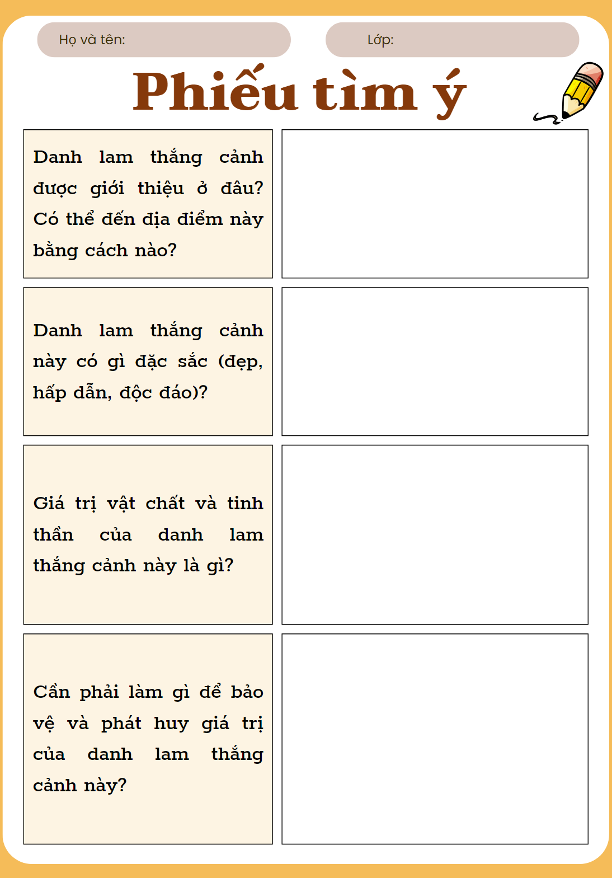
b. Tìm ý và lập dàn ý
PHIẾU TÌM Ý
Danh lam thắng cảnh được giới thiệu ở đâu? Có thể đến địa điểm này bằng cách nào?
Danh lam thắng cảnh này có gì đặc sắc (đẹp, hấp dẫn, độc đáo)?
Giá trị vật chất và tinh thần của danh lam thắng cảnh này là gì?
Cần phải làm gì để bảo vệ và phát huy giá trị của danh lam thắng cảnh này?
Notes:
Giáo án của Thảo Nguyên 0979818956

Slide 17
Danh lam thắng cảnh được giới thiệu ở đâu? Có thể đến địa điểm này bằng cách nào? | Hồ Ba Bể nằm trên địa bàn xã Nam Mẫu, huyện Ba Bể, tỉnh Bắc Kạn cách Hà Nội hơn 200km về phía Bắc. Từ thành phố Bắc Kạn đi Hồ Ba Bể khoảng 70km về phía Tây Bắc.
Danh lam thắng cảnh này có gì đặc sắc (đẹp, hấp dẫn, độc đáo)? | – Hồ có diện tích mặt nước là 650ha. Chiều dài gần 8km, có thắt nút ở giữa hồ. – Hồ được bao bọc bởi những dãy núi đá vôi có nhiều hang động và những suối ngầm. – Độ sâu trung bình là từ 20 mét đôn 25 mét. – Vào mùa cạn thì nước có chiều sâu khoảng từ 5 mét đến 10 mét. – Có hai đảo nhỏ nổi lên giữa hồ là đảo An Mã (đảo giống như con ngựa đóng cương đang lội nước) và đảo Bà Góa. (Truyện Sự tích hồ Ba Bể là cách giải thích của nhân dân ta về nguồn gốc của hồ Ba Bể.) – Ngày mồng 5 tháng giông hằng năm, trên đảo An Mã có hội “lồng tồng” (lễ xuống đồng của người dân tộc sống trong vùng.)

Slide 18
Giá trị vật chất và tinh thần của danh lam thắng cảnh này là gì? | – Hồ Ba Bể được công nhận là một trong 21 khu du lịch quốc gia Việt Nam. – Đây là nơi thu hút rất nhiều khách du lịch trong cũng như ngoài nước.
Cần phải làm gì để bảo vệ và phát huy giá trị của danh lam thắng cảnh này? | Để bảo vệ và phát huy giá trị của danh lam thắng cảnh hồ Ba Bể, chúng ta cần: bảo vệ, giữ gìn vệ sinh môi trường xung quanh, giữ gìn sự sạch đẹp của hồ trong quá trình tham quan…

Slide 19
Mở bài
- Nêu tên danh lam thắng cảnh
- Giới thiệu khái quát về danh lam thắng cảnh
Lần lượt trình bày các thông tin về danh lam thắng cảnh
- Vị trí toạ lạc, cách thức di chuyển
- Đặc sắc của danh lam thắng cảnh
- Giá trị vật chất, tinh thần
- Cách bảo vệ, phát huy giá trị của danh lam thắng cảnh
Thân bài
- Đánh giá khái quát về danh lam thắng cảnh
- Bày tỏ suy nghĩ, tình cảm của người viết về danh lam thắng cảnh
- Đưa ra lời mời tham quan (nếu cần)
Kết bài
Notes:
Giáo án của Thảo Nguyên 0979818956

Slide 20

c. Viết
- Dựa vào dàn ý đã làm để viết một bài văn thuyết minh về danh lam thắng cảnh mà em yêu thích..
- Kết hợp yếu tố miêu tả và tự sự trong bài thuyết minh.
Notes:
Giáo án của Thảo Nguyên 0979818956

Slide 21
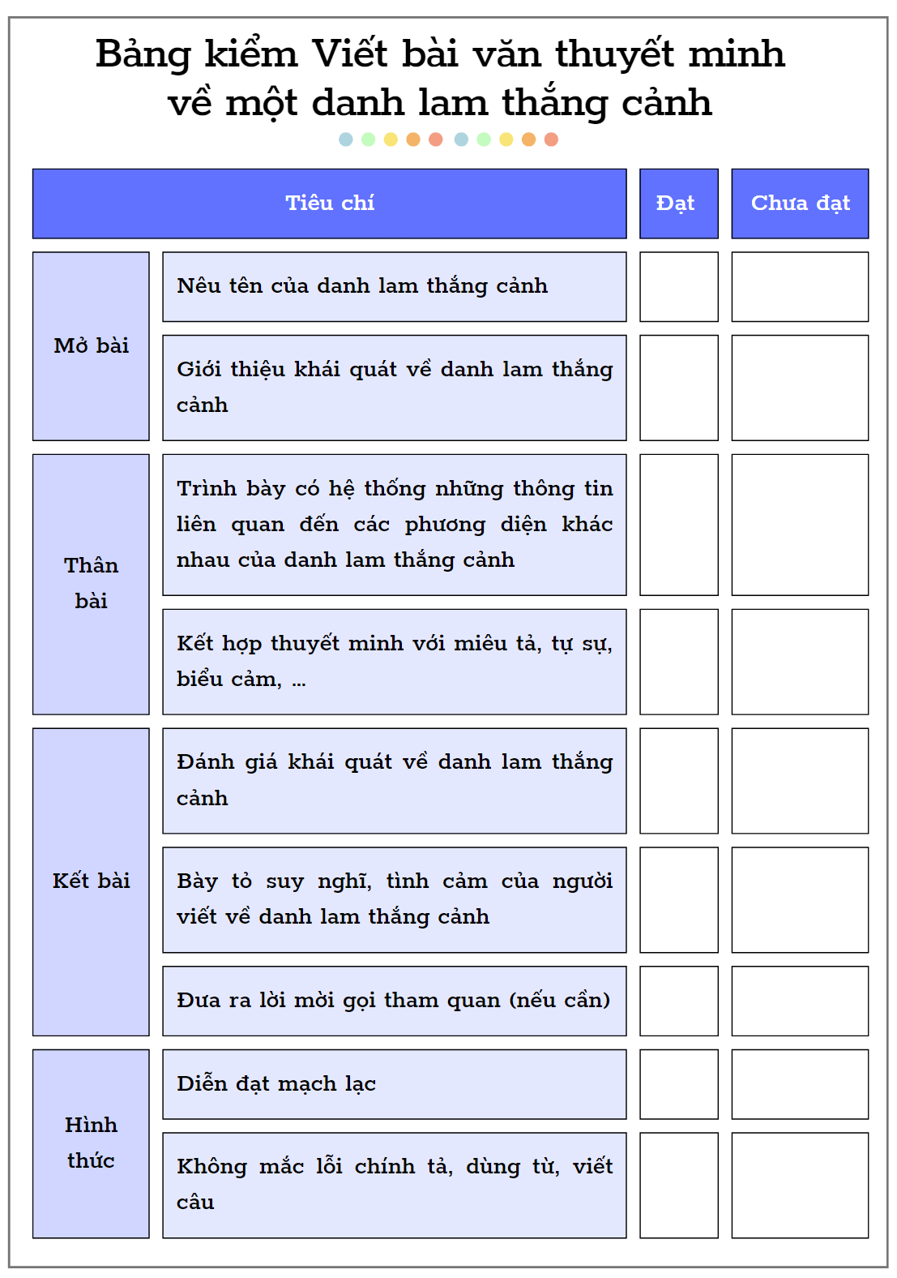
d. Kiểm tra và chỉnh sửa
Notes:
Giáo án của Thảo Nguyên 0979818956

Slide 22
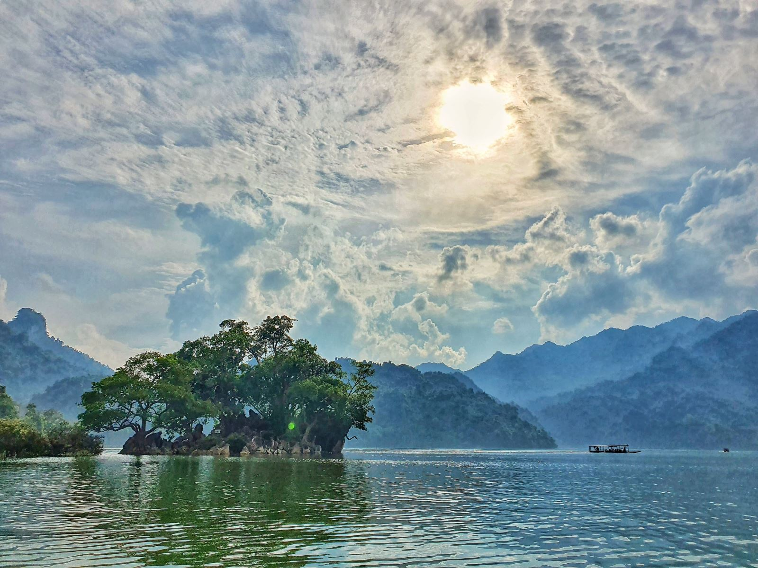
Bài viết tham khảo
Hồ Ba Bể nằm trên địa bàn xã Nam Mẫu, huyện Ba Bể, tỉnh Bắc Kạn cách Hà Nội hơn 200km về phía Bắc. Từ thành phố Bắc Kạn đi Hồ Ba Bể khoảng 70km về phía Tây Bắc. Hồ Ba Bể được hợp thành từ 03 hồ có tên là Pé Lèng, Pé Lù và Pé Lầm; là nơi hội tụ của 3 dòng sông là Sông Năng, Tả Hàn và Nam Cường; hồ có chiều dài hơn 8km, nơi rộng nhất là 2km, diện tích mặt nước là 500 ha, độ sâu trung bình là 20m, nơi sâu nhất là 35m, chứa khoảng 90 triệu m3 nước; trên hồ có nhiều hòn đảo nhỏ xinh đẹp như Đảo Bà góa, đảo Phong Lan, đảo An Mạ, ao Tiên… đáy hồ không bằng phẳng mà có nhiều núi ngầm, nhiều loài thuỷ vật và cá nước ngọt sinh sống có những loài đặc biệt quý hiếm được ghi trong sách đỏ Việt Nam như cá chép kính, cá dầm xanh, cá chiên... Hồ Ba Bể là một kỳ quan thiên nhiên tuyệt đẹp, là nơi lý tưởng cho du khách đến tham quan và trải nghiệm.

Slide 23
Theo truyền thuyết: Hồ Ba Bể xưa kia vốn là vùng đất đai trù phú, dân cư đông đúc, mùa màng bội thu, muông thú đua nhau tụ họp, ca hát líu lo, cuộc sống rất đỗi thanh bình. Đầu xuân năm ấy dân làng mở hội lồng tồng để vui chơi ca hát; ở trên trời, thấy cảnh trần gian tấp nập vui vẻ, Bụt liền hóa phép để thử lòng dân. Trời về chiều, hội sắp tan, bỗng nhiên mọi người thấy một con bò lạ, lông vàng óng, rất đẹp xuất hiện, thấy bò không có chủ, nhân lúc đói bụng, đám người xấu trong bản bèn rủ nhau bắt bò vàng làm thịt, họ đốt một đống rơm to thui bò vàng, sau đó cả bản chia nhau ăn uống linh đình, chỉ vắng mẹ con Bà góa nghèo ở cuối bản vì không có quần áo đẹp đi dự hội, được chúng mang đến chia cho ít da và cái đuôi bò, bà lão mang treo trên gác bếp. Hôm sau, có một Bà già ăn mặc rách dưới đến bản xin ăn, Bà đi đến đâu những con rận và rệp rơi lả tả đến đó khiến ai nhìn thấy cũng lắc đầu và chạy xa, vào đến bản bà lão đi từng nhà hỏi có ai thấy con bò đẹp màu vàng của mình bị mất hôm qua đâu không, ai cũng trả lời rằng không biết, cứ thế bà lão đi khắp bản hỏi cho đến tối cũng không tìm được bò vàng, mệt quá bà xin dân bản cho mình nghỉ nhờ, nhưng ai cũng xua đuổi và không cho bà ở, đi mãi tới tận cuối bản, gặp hai mẹ con Bà góa nghèo, vốn tính thương người, Bà góa mời Bà lão về căn lều

Slide 24
của mình nghỉ tạm qua đêm. Đêm ấy chờ con ngủ say, Bà góa kể cho Bà lão nghe mọi chuyện về con bò vàng bị lạc và chỉ cho Bà lão chiếc đuôi bò còn treo trên gác bếp. Sớm hôm sau tỉnh dậy, trước lúc chia tay, Bà lão nói với hai mẹ con Bà góa: Ta không phải đến đây để hỏi chuyện mất bò, đó chẳng qua chỉ là việc thử lòng người mà thôi, cảm ơn hai mẹ con Bà có tấm lòng nhân hậu, đêm nay trước khi đi ngủ Bà nhớ rắc trấu xung quanh nhà cho cẩn thận và trong lúc nguy nan hãy thả vỏ trấu xuống nước sẽ làm được việc có ích. Nói xong bà lão biến mất. Mãi đến lúc đó, mẹ con Bà góa mới bàng hoàng hiểu ra sự việc. Tối đến, trước khi đi ngủ, hai mẹ con cẩn thận làm theo lời dặn của bà lão ăn mày. Đến nửa đêm, sấm chớp nổi lên ầm ầm, mưa như trút nước, mặt đất rung chuyển và sụt xuống, nước ngập mênh mông thành hồ, cả vùng duy nhất chỉ có nhà của mẹ con Bà góa là còn nguyên vẹn nhô lên giữa mặt nước. Thấy dân bản chết đuối nhiều quá, nhớ lời dặn của bà lão, mẹ con Bà góa ném vỏ trấu xuống nước, tức thì vỏ trấu hóa thành những chiếc thuyền độc mộc, hai mẹ con vội vã chia làm hai ngả đi cứu giúp dân bản. Kể từ đó thuyền độc mộc trở thành phương tiện chính trên sông nước của người dân vùng Hồ.

Slide 25
Nằm ở độ cao 150m so với mực nước biển, hồ Ba Bể được bao bọc bởi các dãy núi đá vôi sen lẫn sa thạch cổ với độ cao trên 1.000m và các cánh rừng già nguyên sinh, nước hồ trong xanh, quanh năm mát mẻ, toàn cảnh hồ như một bức tranh thủy mặc, in đậm bóng núi, lồng lộng mây trời, nhìn giống như một chiếc gương khổng lồ phản chiếu những dãy núi uốn lượn vòng cung ẩn hiện trên mặt hồ, điều đặc biệt là các loài cây cỏ ở đây không phải mọc ra từ những lớp đất màu mỡ mà mọc lên từ đá. Có thể quý khách trước đó sẽ không thể nghĩ rằng sau những dãy núi đá vôi sừng sững kia lại có một hồ nước trong xanh, thơ mộng trầm mặc, mênh mang giữa đại ngàn và mê hoặc lòng người đến như vậy.

Slide 26
Hàng năm từ ngày 10 đến 13 tháng giêng Ba Bể tưng bừng diễn ra ngày hội xuân; hội xuân được tổ chức khi mùa màng kết thúc dân bản được nghỉ ngơi để du xuân, du khách từ phương xa tới sẽ được vui chung ngày hội với bà con dân tộc nơi đây, quý khách sẽ được xem điệu múa khèn của các chàng trai người Mông gọi bạn tình, được nghe làn điệu Sli, lượn của các thiếu nữ Tày, được nghe dân tộc Sán Chay hát dân ca, được tham gia các trò diễn như tung còn, bịt mắt bắt dê, xem chọi bò, thi đua thuyền độc mộc trên hồ v.v.. Còn một điều đặc biệt mà không thể không nhắc đến khi tham quan hồ Ba Bể đó là những con thuyền độc mộc – Đây là nét đặc trưng riêng của hồ Ba Bể, được nhân dân trong vùng khoét từ thân cây gỗ, duy nhất trên thuyền chỉ có một mái chèo, nhìn người chèo thuyền ta như đang được xem một nghệ sĩ biểu diễn; thuyền Độc Mộc trước đây là phương tiện đi lại duy nhất của cư dân lòng hồ và sông Năng, người ta dùng Độc Mộc để chài lưới, đi lấy củi, các em nhỏ thì dùng làm phương tiện để đi học. Ngày nay do phát triển du lịch nên hồ có thêm một phương tiện nữa là thuyền máy để đưa du khách đi tham quan thông tuyến từ hồ ra sông Năng.

Slide 27
Xung quanh hồ là các bản nhà sàn của người Tày, sau một ngày dạo chơi trên hồ du khách có thể dừng chân và nghỉ ngơi ở chốn này, sống trong không khí ấm áp đượm tình mến khách của bà con dân bản, nhà sàn ở đây to rộng và thoáng mát quý khách sẽ được thưởng thức các món ăn truyền thống của người dân miền núi Ba Bể, nhấp những chén rượu ngô thơm mùi nếp, các tiết mục đặc sắc của đội văn nghệ thôn Pác Ngòi chắc hẳn sẽ ngất ngây lòng du khách.

Slide 28
Ngoài các điểm tham quan chính trong khu vực lòng Hồ, quý khách có thể đi thuyền tham quan các điểm du lịch khác trong khu vực Vườn quốc gia Ba Bể như: Động Puông, thác Đầu Đẳng trên tuyến sông Năng, tham quan động Hua Mạ, thác Bạc, hang Thẳm Phầy (nằm cách hồ 7km về phía Tây Bắc) hoặc vòng qua phía Tây Nam tham quan Đồn Đèn - nơi có khí hậu ôn đới quanh năm mát mẻ, tham quan các vườn trồng hoa Ly, khoai Lệ Phố, tham quan các bản làng người Mông, người Dao ở trên đỉnh núi hay cùng người dân địa phương khám phá hành trình “săn mây trên đỉnh núi Hoa” … Đến Ba Bể với khí hậu trong lành mát mẻ, với các cảnh vật được thiên nhiên ưu đãi, du khách có thể tham gia vào nhiều loại hình du lịch: Leo núi dã ngoại, tham quan vãn cảnh hồ, tìm hiểu đời sống văn hoá dân tộc, nghiên cứu khoa học và du lịch nghỉ dưỡng…

Slide 29
Do cấu tạo địa chất đặc biệt nên hồ Ba Bể có những nét rất riêng biệt so với các hồ Caxtơ trên thế giới. Vì vậy, tháng 03 năm 1995 Hội nghị quốc tế về Hồ trên thế giới được tổ chức tại Mỹ đã xếp hồ Ba Bể là một trong 20 hồ nước ngọt đẹp nhất trên thế giới cần phải được bảo vệ. Cuối năm 2004, Vườn quốc gia Ba Bể được công nhận là Vườn di sản Asean và năm 2012 được công nhận là di tích cấp Quốc gia đặc biệt và là khu Ram Sa thứ 3 của Việt Nam. Với không khí mát mẻ quanh năm của núi rừng và sông nước, du khách có thể tham quan Hồ Ba Bể bất cứ thời gian nào trong năm. Đến Hồ Ba Bể, du khách không chỉ được tham quan, trải nghiệm về vẻ đẹp thiên nhiên vốn có nơi đây mà còn được thưởng thức những món ăn đặc sản truyền thống, được hòa mình, được khám phá về bản sắc văn hóa của dân tộc địa phương nơi đây.

Slide 30
2. Miêu tả và tự sự trong văn thuyết minh
Notes:
Giáo án của Thảo Nguyên 0979818956

Slide 31
a. Cách thức
- Văn thuyết minh đề cao tính khách quan, khoa học trong việc trình bày, giới thiệu, phổ biến, hoặc nhằm giải thích rõ đặc điểm cơ bản của một đối tượng, cung cấp tri thức về các hiện tượng, sự vật trong tự nhiên và xã hội.
- Văn miêu tả giúp người đọc liên tưởng đến hình ảnh, sự vật được nhắc đến một cách rõ nét
- Văn tự sự giúp người đọc hiểu được tưởng tận về vấn đề, sự vật được nhắc đến
→ Việc kể và tả trong văn bản thuyết minh chỉ giúp làm rõ thêm các đặc điểm vốn có của đối tượng được giới thiệu, không làm người đọc hiểu sai về đối tượng ấy.

Slide 32
a. Cách thức
- Văn bản Khám phá kì quan thế giới: Thác I-goa-du, người viết đã kết hợp kể và tả lại một cách sinh động, hấp dẫn về chuyến đi vào “Họng quỷ” nhằm khám phá trung tâm thác nước.
- Văn bản Vườn Quốc gia Tràm Chim – Tam Nông cũng có rất nhiều đoạn văn thuyết minh kết hợp với miêu tả để làm nổi bật vẻ đẹp độc đáo của các danh lam thắng cảnh này.

Slide 33
b. Bài tập
Hãy viết đoạn văn thuyết minh giới thiệu một danh lam thắng cảnh của Việt Nam mà em yêu thích, trong đó có sử dụng kết hợp phương thức tự sự và miêu tả.

Slide 34
Sa Pa là một thị trấn vùng cao, là một khu nghỉ mát nổi tiếng thuộc huyện Sa Pa, tỉnh Lào Cai, Việt Nam. Nơi đây ẩn chứa nhiều điều kỳ diệu của tự nhiên, phong cảnh thiên nhiên với địa hình của núi đồi, màu xanh của rừng cây, tạo nên bức tranh có bố cục hài hoà, có cảnh sắc thơ mộng và hấp dẫn từ cảnh quan đất trời vùng đất phía Tây Bắc. Sa Pa nằm ở phía Tây Bắc của Việt Nam, thị trấn Sa Pa ở độ cao 1.600 mét so với mực nước biển, cách thành phố Lào Cai 38 km và 376 km tính từ Hà Nội. Mặc dù phần lớn cư dân huyện Sa Pa là những người dân tộc thiểu số, nhưng thị trấn lại tập trung chủ yếu những người Kinh sinh sống bằng nông nghiệp và dịch vụ du lịch. Sa Pa có khí hậu mang sắc thái ôn đới và cận nhiệt đới, không khí mát mẻ quanh năm. Thời tiết ở thị trấn một ngày có đủ bốn mùa: buổi sáng là tiết trời mùa xuân, buổi trưa tiết trời như vào hạ, thường có nắng nhẹ, khí hậu dịu mát, buổi chiều mây và sương rơi xuống tạo cảm giác lành lạnh như trời thu và ban đêm là cái rét của mùa đông.

Slide 35
Sa Pa thành phố mờ hơi sương, với biết bao thắng cảnh đẹp đẽ làm say mê lòng người. Ta biết đến một Phanxiphang hùng vĩ, nóc nhà của Đông Dương, những triền đồi vàng óng khi đến mùa lúa được thu hoạch và cũng không thể không nhắc đến khu du lịch Hàm Rồng nổi tiếng vừa hùng vĩ mà cũng rất đỗi nên thơ, trữ tình. Núi Hàm Rồng nằm ngay trung tâm thị trấn Sa Pa, điểm thấp nhất của núi lên đến 1450m, và cao nhất là 1850 m so với mực nước biển. Núi Hàm Rồng rất hùng vĩ, đan xen nó là các kiểu núi khác nhau, với màu xanh bạt ngàn của cây cối phủ kín bốn phương. Sa Pa còn có nhà thờ cổ ở ngay thị trấn và từ thị trấn đi ngược về hướng đông bắc, trên đường đi tới động Tả Phìn lại có một tu viện được xây gần toàn như bằng đá tại một sườn đồi quang đãng, thoáng mát. Khám phá thêm về Sa Pa, ta còn được ghé thăm thác Bạc, nước ở trên cao đổ xuống theo sườn núi tựa như một dải lụa trắng hay thung lũng Mường Hoa có 196 hòn chạm khắc nhiều hình kỳ lạ của những cư dân cổ xưa cách đây hàng ngàn vạn năm khiến chúng ta chìm đắm. Vì vậy, Sa Pa chính là một nơi mà bạn nhất định phải ghé thăm một lần trong đời.

